Slide 1




TRƯỜNG TIỂU HỌC TRUNG LẬP HẠ
ĐẠO ĐỨC
LỚP 5
NĂM
TUẦN 6
BÀI
Sử dụng tiền hợp lí (Tiết 1)

Slide 2
ĐẠO ĐỨC
SỬ DỤNG TIỀN HỢP LÍ

Slide 3

Câu 1 : Điều gì xảy ra khiến ban nhạc cha – ching thấy cần phải chi tiêu một cách hợp lí ?
-Loa của các bạn ý bị hỏng nên các bạn ý cần phải chi tiêu một cách khôn ngoan để mua được bộ loa mới
Câu 2 : Các nhân vật đã làm gì để chi tiêu một cách khôn ngoan ?
Chọn những gì họ cần và muốn , dành thời gian để so sánh xung quanh và so sánh giưa các lựa chọn
Câu 3 : lựa chọn của các bạn ấy là gì ? Các bạn ấy đã làm gì ? Tại sao ?
Bàn phím mưa tại cửa hang hoặc đặt trên mạng . Các bạn ấy đặt trước trên mạng vì nó rẻ hơn .
Câu 4 : Cuối cùng điều gì xảy ra ? Điều ấy là tốt hay xấu ? Tại sao ?
Mọi thứ rất tốt đẹp cuối cùng ban nhạc đã tiết kiệm đủ tiền và mua loa ở mức giá thấp nhất thậm chí còn thừa tiền tiết kiệm

Slide 4
Tiền bạc , của cải là mồ hôi công sức của bao người lao động . Vì vậy cần phải chi tiêu một cách hợp lí tránh lãng phí
‘Khéo ăn thì no , khéo co thì ấm ’

Slide 5
Bài 1 : Hãy khoanh tròn vào trước ý cái đúng thể hiện việc sử dụng tiền hợp lí ?
A. Nhà bạn có kinh tế khó khăn nhưng bạn thích mua hang hiệu
B. Cần có kế hoặc chi tiêu hợp lí phù hợp với hoàn cảnh kinh tế của gia đình
C. Hàng tháng gia đình chi tiêu hết số tiền kiếm được
D. Dừng lại và suy nghĩ trước khi mua một món đồ
E . Tiết kiệm chi tiêu không có nghĩa là keo kiệt
VIỆC SỬ DỤNG TIỀN HỢP LÍ SẼ GIÚP CHO KINH TẾ GIA ĐÌNH ĐƯỢC ỔN ĐỊNH VÀ CŨNG LÀ MỘT CÁCH TIÊU TIỀN THÔNG MINH

Slide 6
Bài 2 : xử lí tình huống
Em nhận xét như thế nào về biểu hiện của bạn Nam ? Nếu em là bạn của Nam em sẽ khuyên bạn điều gì ?
TH1 : Tuy mới là học sinh lớp 5 nhưng Nam đã nói dối mẹ mua sắm cho nhiều đồ đắt tiền như máy MP3 , máy kĩ thuật số , và cả điện thoại để mong muốn trở thành sành điệu trước mặt bạn bè . Từ khi có những đồ dung đó , Nam chỉ ham mê nghe , nhắn tin ….mà sao nhãng việc học hành

Slide 7
TH2 : Hôm nay mẹ đi vắng , mẹ cho Lam 100.000 đồng để mua thức ăn chuẩn bị cho cả ngày . Nếu là Lan em sẽ chi tiêu như thế nào ?

Slide 8
Em đã sử dụng tiền tiết kiệm của mình vào những việc gì ? Vì Sao ?

Slide 9
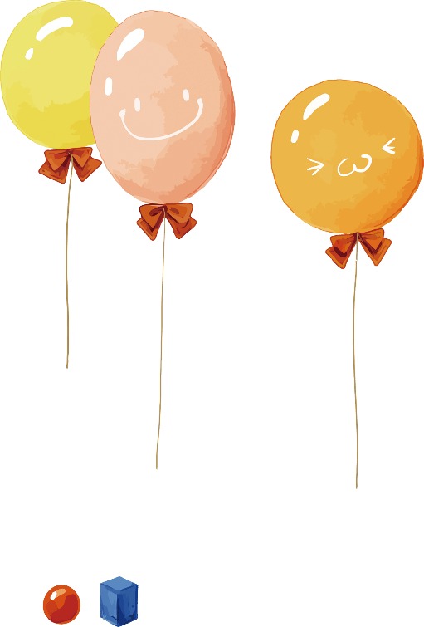



Chúc các em
học tốt nhé!

